Slide 1
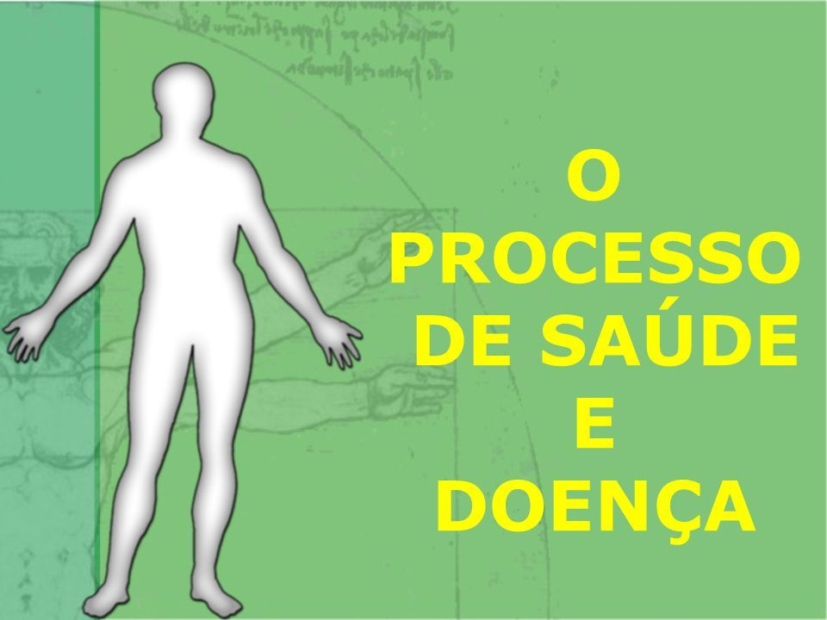

Slide 2

Conceito de saúde
O que é saúde?
Segundo o conceito de 1947 da Organização Mundial da Saúde (OMS),, a saúde é definida como: “Um estado de completo bem-estar físico, mental e social, e não apenas a ausência de doença ou enfermidade”�

Slide 3
Conceito Ampliado de Saúde:
Em seu sentido mais abrangente, a saúde é resultante das condições de alimentação, habitação, educação, renda, meio ambiente, trabalho, transporte, emprego, lazer, liberdade, acesso e posse da terra e acesso a serviços de saúde. É, assim, antes de tudo, o resultado das formas de organização social da produção, as quais podem gerar grandes desigualdades nos níveis de vida. A saúde não é um conceito abstrato. Define-se no contexto histórico de determinada sociedade e num dado momento de seu desenvolvimento, devendo ser conquistada pela população em suas lutas cotidianas (Anais da 8a CNS, 1986).

Slide 4
Modelos explicativos saúde doença

Slide 5
Modelo Biomédico
O modelo biomédico clássico denota uma compreensão dos fenômenos de saúde e doença com base nas ciências da vida, a partir da Biologia. Nessa abordagem, a doença é definida como desajuste ou falta de mecanismos de adaptação do organismo ao meio, ou ainda como uma presença de perturbações da estrutura viva, causadoras de desarranjos na função de um órgão, sistema ou organismo. Na era do progresso científico da bacteriologia, entendia Claude Bernard (BERNARD, 1865) que sempre existiria um mecanismo etiopatogênico subjacente às doenças. As doenças são definidas pela ação de agentes patogênicos; e o agente etiológico será entendido sempre como o causador de toda doença. Ao longo do tempo, o modelo biomédico foi assimilado pelo senso comum, tendo como foco principal a doença infecciosa causada por um agente.

Slide 6
O modelo biomédico adota uma lógica unicausal, também designada lógica linear, procurando-se identificar uma causa a qual, por determinação mecânica, unidirecional e progressiva, explicaria o fenômeno do adoecer.

Slide 7
Modelo da história natural da doença
Entre as décadas de 1950-70, nasce uma perspectiva da Saúde Coletiva em âmbito mundial. Diante da nova ordem do pós-II Guerra - mais precisamente no contexto da criação política supranacional da Organização das Nações Unidas (ONU) e da Organização Mundial da Saúde (OMS) - o conceito de saúde ganha nova configuração: "saúde é o estado de completo bem-estar físico, mental e social e não mera ausência de moléstia ou enfermidade”.

Slide 8
Nesse modelo, o enfoque explicativo é multicausal e o entendimento da saúde se da por um processo, por meio do conhecimento acumulado do campo científico. Nessa lógica causal, o restabelecimento da normalidade está fundamentado na visão positiva da saúde, que é valorizada pela noção de prevenção sobre as doenças. Ou seja, procedimentos e ações promotoras de saúde e de prevenção de doenças, aplicadas tanto ao indivíduo quanto à coletividade de pessoas acometidas ou não por doenças (transmissíveis ou não-transmissíveis), encontram eco no âmbito do conhecimento da saúde humana.

Slide 9
O conceito de saúde baseado na tríade ecológica :
agente,
hospedeiro e
meio ambiente.

Slide 10
Modelo da determinação social da doença
Gradiente social: a expectativa de vida é menor e as doenças são mais comuns quanto mais baixa fora posição na escala social em cada sociedade.
Estresse: circunstâncias estressantes fazem com que as pessoas sintam-se preocupadas, ansiosas e inábeis para enfrentar tais problemas. Contínua ansiedade, insegurança e baixa autoestima, isolamento social e baixo controle sobre a vida têm poderosos efeitos sobre a saúde e podem levar a morte prematura.
Infância: um bom início de vida é importante para o desenvolvimento nos anos seguintes da vida. A pobreza durante a gestação pode ter consequências para o desenvolvimento fetal devido à carência nutricional, estresse materno e inadequado cuidado pré-natal.

Slide 11
Rede social x exclusão social: os desempregados, os de grupos étnicos minoritários, os subempregados, os deficientes físicos, os refugiados e os desabrigados tendem a viver em estresse constante e têm alto risco de morte prematura.
Trabalho x desemprego: segurança no emprego melhora a saúde, o bem-estar e a satisfação. Altas taxas de desemprego causam mais doenças e mortes prematuras.
Suporte social: relações de amizade, boas relações sociais e redes fortes de apoio em casa, no trabalho e na comunidade aumentam a saúde. Comportamentos ou escolhas pessoais: hábitos inadequados de saúde, muitas vezes influenciados pelo ambiente social.

Slide 12
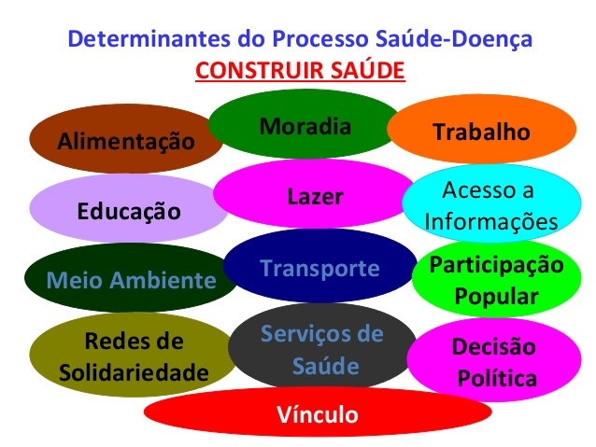

Slide 13
O processo saúde-doença é uma expressão usada para fazer referência a todas as variáveis que envolvem a saúde e a doença de um indivíduo ou população e considera que ambas estão interligadas e são consequência dos mesmos fatores. De acordo com esse conceito, a determinação do estado de saúde de uma pessoa é um processo complexo que envolve diversos fatores

Slide 14
o processo saúde-doença se configura como um processo dinâmico, complexo e multidimensional por englobar dimensões biológicas, psicológicas, socioculturais, econômicas, ambientais, políticas,enfim, pode-se identificar uma complexa interrelação quando se trata de saúde e doença de uma pessoa, de um grupo social ou de sociedades.

